Slide 1
Образовательный центр МГТУ им. Н.Э. Баумана
Выпускная квалификационная работа
по курсу "Data Science"
Слушатель: Пустовойтова Анна
Тема: Прогнозирование конечных свойств
новых материалов (композиционных материалов)

Slide 2
Постановка задачи
изучить предметную область
провести разведочный анализ данных
разделить данные на тренировочную и тестовую выборки
выполнить препроцессинг (предобаботку)
выбрать базовую модель и модели для подбора
сравнить модели с гиперпараметрами по умолчанию
подобрать гиперпараметры с помощью с помощью поиска по сетке с перекрестной проверкой
сравнить модели после подбора гиперпараметров и выбрать лучшую
сравнить качество лучшей и базовой моделей на тестовой выборке
сравнить качество лучшей модели на тренировочной и тестовой выборке
разработать приложение

Slide 3
Разведочный анализ данных
X_bp (матрица из базальтопластика):
признаков: 10 и индекс
строк: 1023
X_nup (наполнитель из углепластика):
признаков: 3 и индекс
строк: 1040
Объединение с типом INNER по индексу, получилось:
признаков: 13
строк: 1023

Slide 4
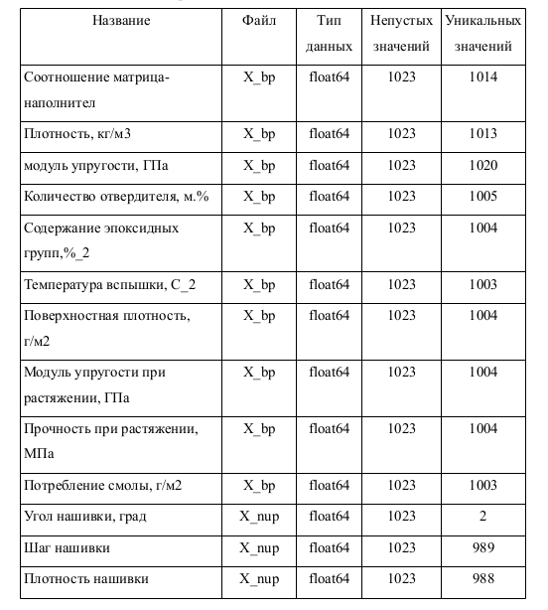
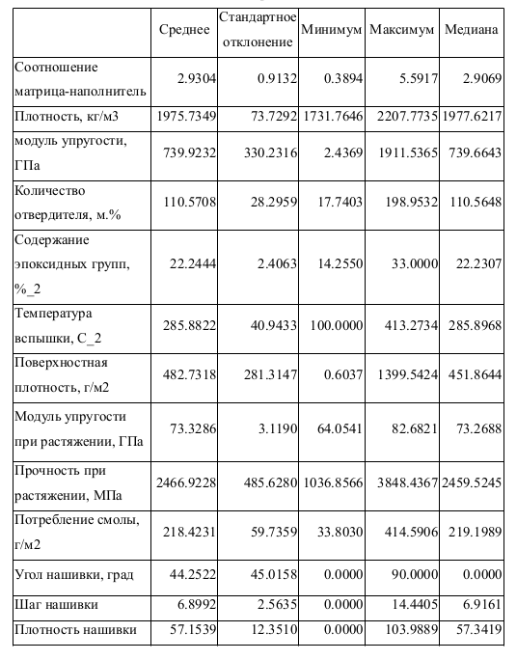
Разведочный анализ данных
Пропусков нет

Slide 5
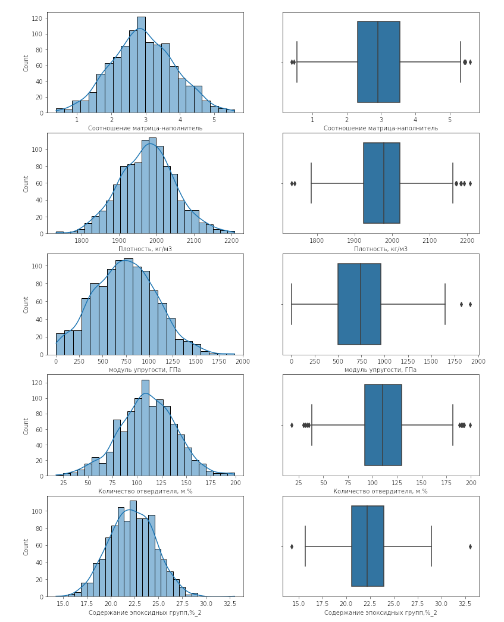
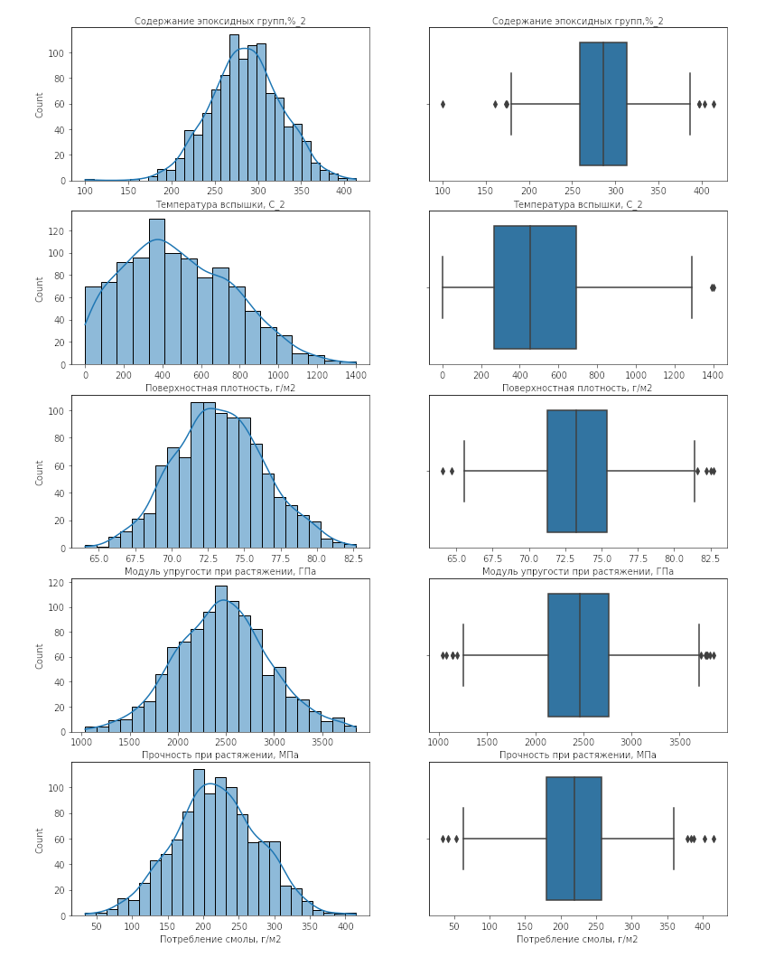
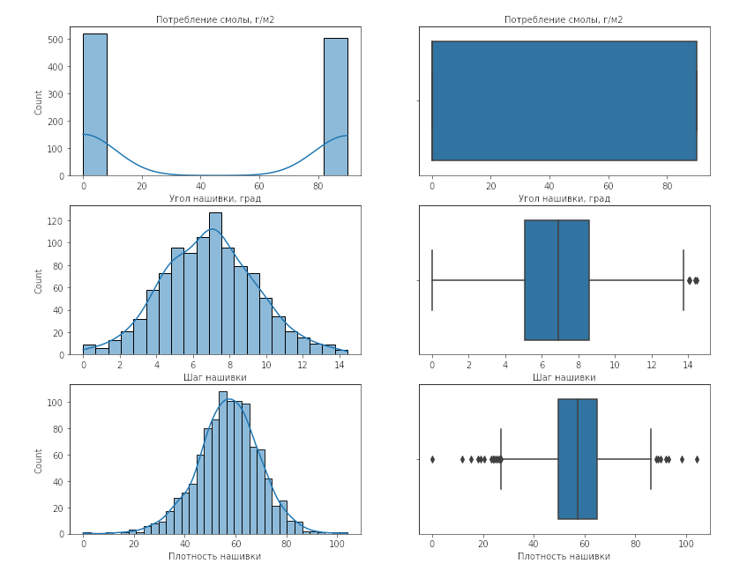
Гистограммы распределения
и диаграммы “ящик с усами”
Большинство — количественные, вещественные, положительные, нормально распределенные
Угол нашивки — категориальный, бинарный

Slide 6
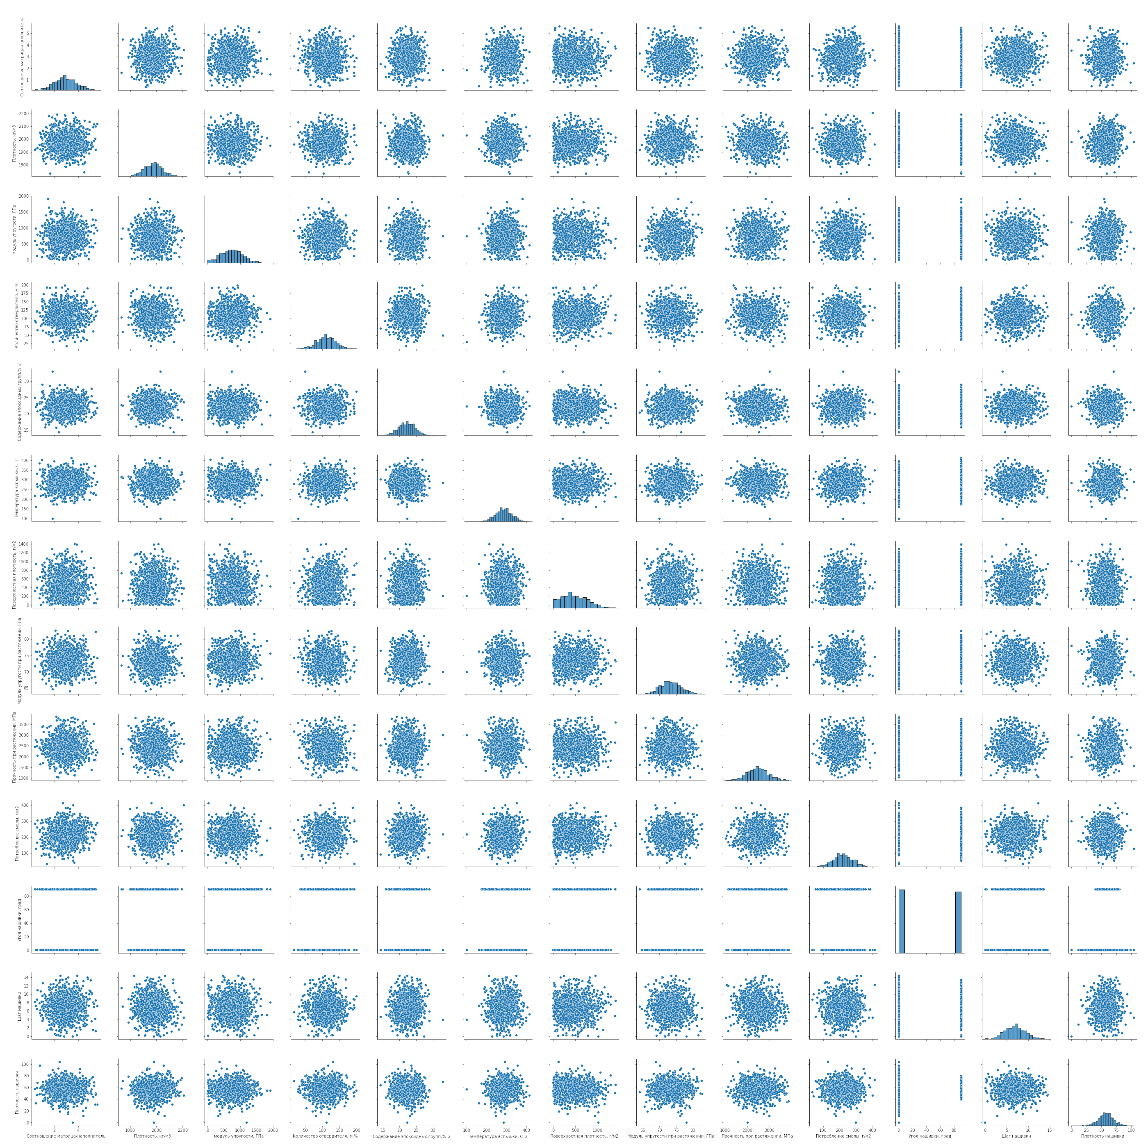
Попарные графики рассеяния точек
Выбросы есть
Зависимостей нет

Slide 7
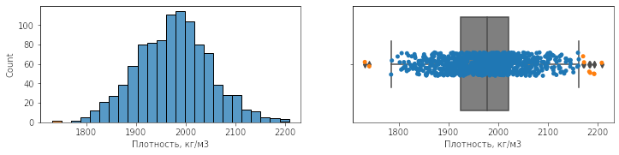
Выбросы
Найдено:
методом 3-х сигм — 24 выброса
методом межквартильных расстояний — 93 выброса
Удалить
осталось 1000 строк

Slide 8
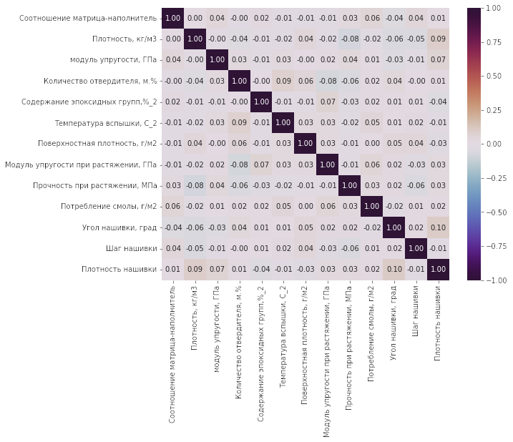
Матрица корреляции
Линейной
зависимости
нет

Slide 9
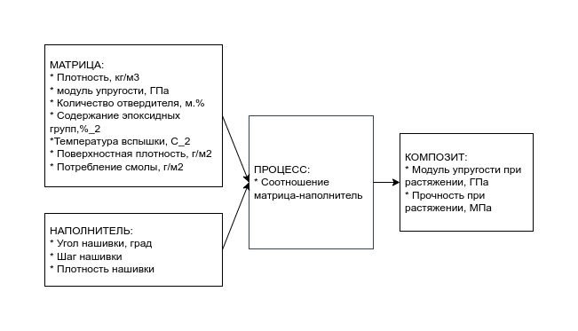
Предметная область: композитные материалы

Slide 10
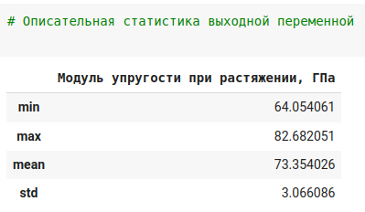
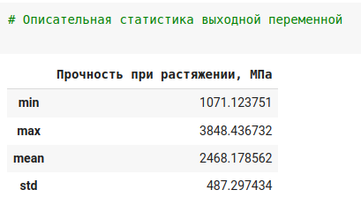
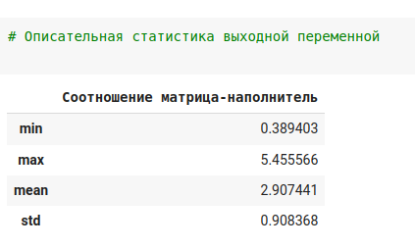
Выходные переменные
Для каждого признака — отдельная модель
модуль упругости при растяжении
прочность при растяжении
соотношение матрица-наполнитель

Slide 11
Входные переменные
Значения признаков в разных диапазонах =>
необходим препроцессинг
разделить на количественные и категориальные
категориальные («Угол нашивки») - OrdinalEncoder
список значений стал [0, 1]
количественные (остальные) — StandardScaler
матожидание стало 0
стандартное отклонение стало 1
создать объект-препроцесор, сохранить вместе с моделью
для train — fit_transform
для test — transform
для введенных данных — transfom

Slide 12
Метрики качества
R2 или коэффициент детерминации
RMSE (Root Mean Squared Error) или корень из средней квадратичной ошибки
MAE (Mean Absolute Error) или средняя абсолютная ошибка
MAPE (Mean Absolute Percentage Error) или средняя абсолютная процентная ошибка
max error или максимальная ошибка данной модели

Slide 13
Модели
Линейная регрессия
Лассо (LASSO) и гребневая (Ridge) регрессия
Метод опорных векторов для регрессии
Метод k-ближайших соседей
Деревья решений
Случайный лес
Градиентный бустинг
Нейронная сеть

Slide 14
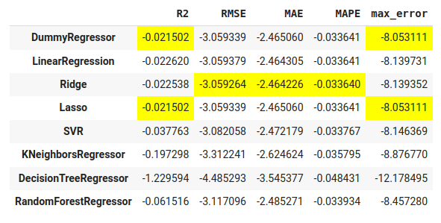
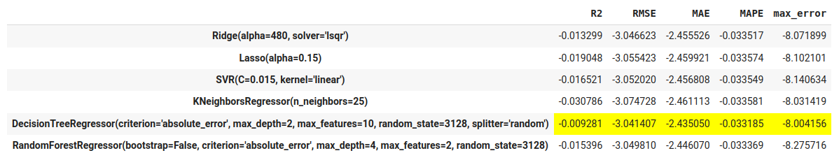
Модель для модуля упругости при растяжении
Значения выхода
от 64 до 83
По умолчанию →
После подбора
гиперпараметров ↓

Slide 15
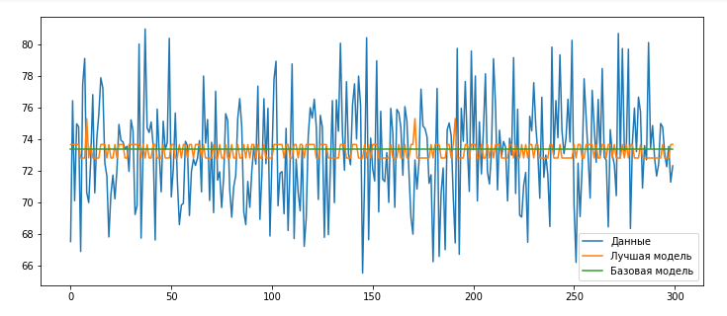
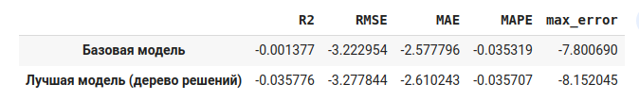
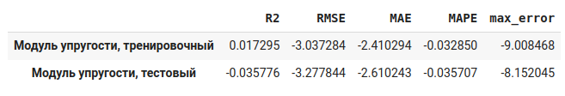
Модель для модуля упругости при растяжении

Slide 16
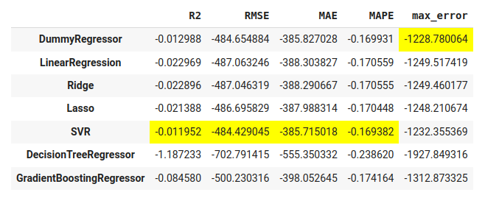
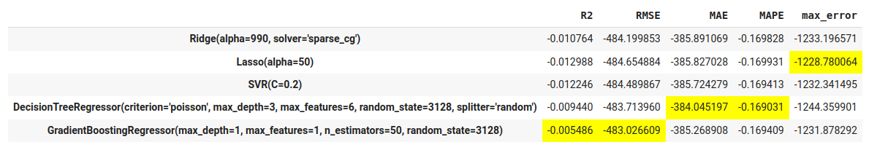
Модель для прочности при растяжении
Значения выхода
от 1071 до 3849
По умолчанию →
После подбора
гиперпараметров ↓

Slide 17
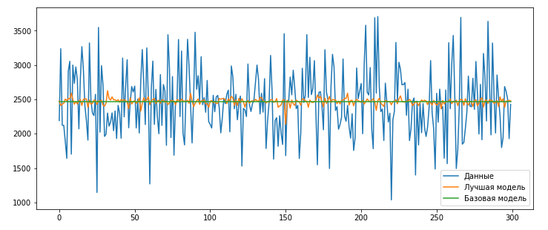
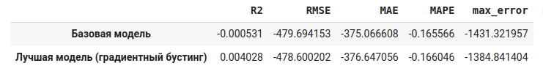
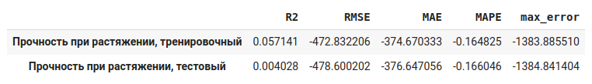
Модель для прочности при растяжении

Slide 18
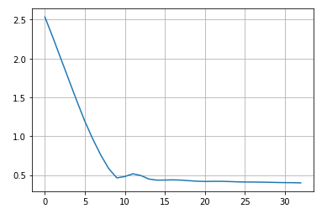
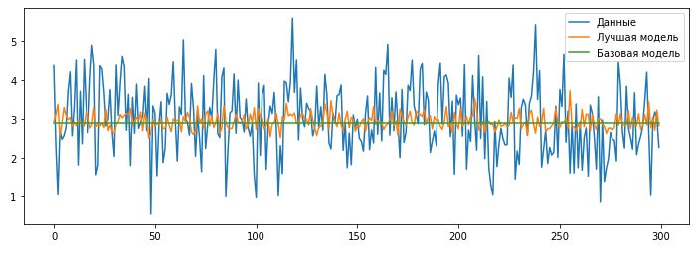
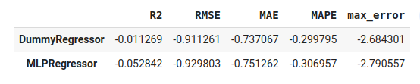
Модель для
соотношения матрица-наполнитель
MLPRegressor
из библиотеки sklearn
Значения выхода от 0.39 до 5.46

Slide 19
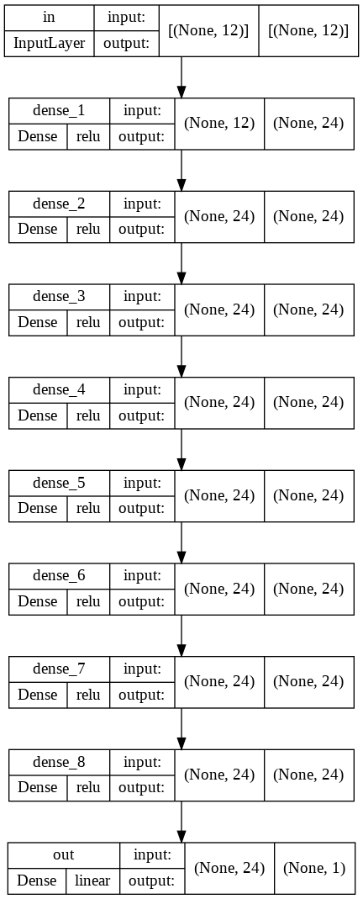
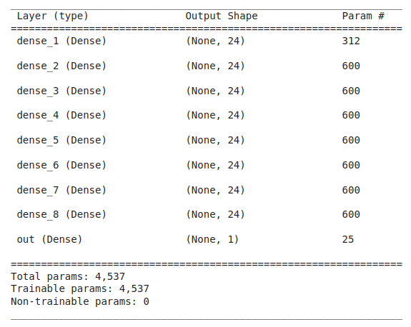
Модель для
соотношения матрица-наполнитель
Нейросеть
из библиотеки
tensorflow

Slide 20
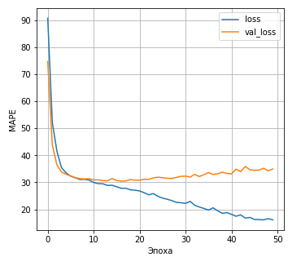
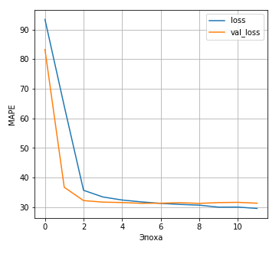
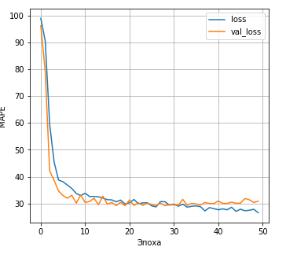
Модель для
соотношения матрица-наполнитель
Обучение
нейросети
Борьба с переобучением:
ранняя остановка
Борьба с переобучением:
Dropout

Slide 21
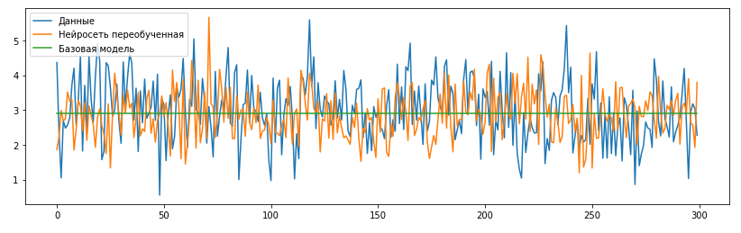
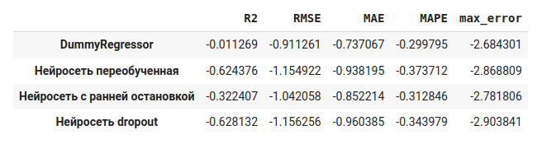
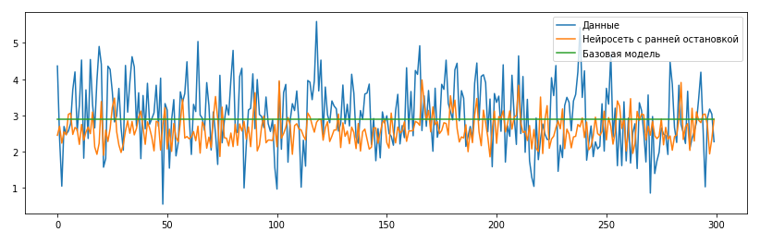
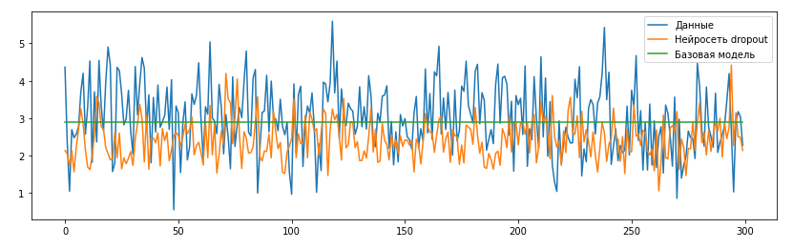
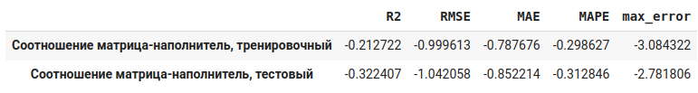
Модель для
соотношения матрица-наполнитель
Значения выхода от 0.39 до 5.46
Выбираю нейросеть,
обученную
с ранней остановкой

Slide 22
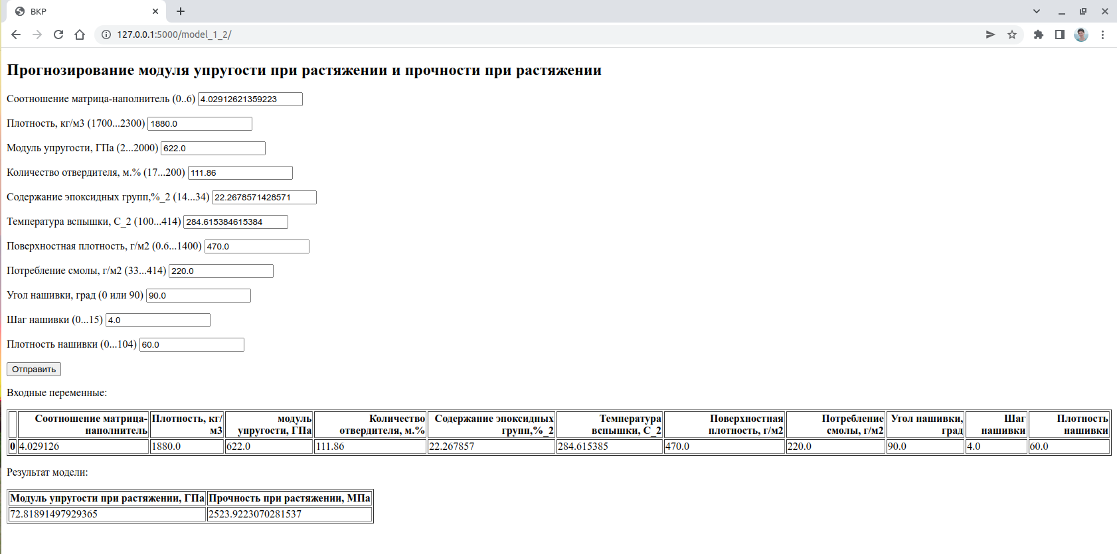
Разработка веб-приложения

Slide 23
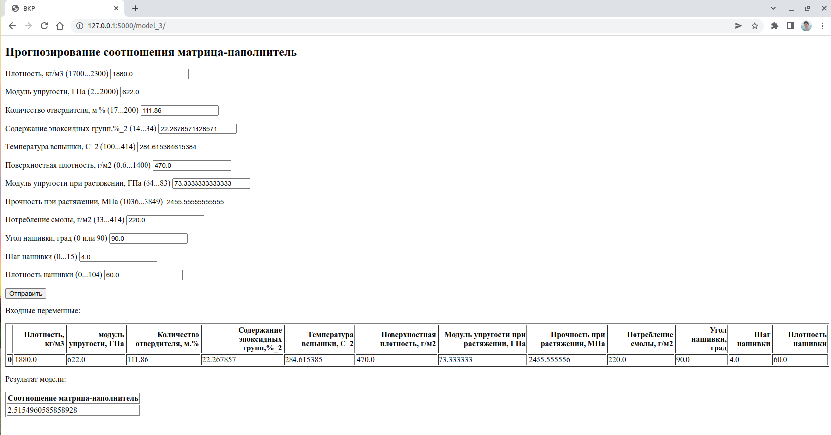
Разработка веб-приложения

Slide 24
Результаты
Задача не решена
Дальнейшие поиски решения могли бы включать:
проконсультироваться у экспертов
уточнить постановку задачи
исследовать сырые данные
провести отбор признаков и уменьшение размерности
поэкспериментировать с градиентным бустингом
углубиться в нейросети

Slide 25
Спасибо за внимание!

